Slide 3
Übersicht
MII.1_Wissen | Die Gestaltung von Interaktionsgelegenheiten im Alltag (GInA)
MII.1_Folie 1 + 2 | Begriffliche Abgrenzungen
MII.1_Folie 3 - 7 | Fachkraft-Kind-Interaktionen: Merkmale
MII.1_Folie 8 - 10 | Videogestützte Analysen: Grundlagen I - III
MII.1_Folie 11 | GInA: Sechs Arbeitsschritte
MII.1_Folie 12 | GInA: Arbeitsschritte (1) und (2)
MII.1_Folie 13 | GInA: Arbeitsschritt (3)
MII.1_Folie 14 | GInA: Arbeitsschritt (4)
MII.1_Folie 15 - 17 | GInA-Merkmale I - III

Slide 4
Begriffliche Abgrenzungen
„Verlässliche, tragfähige und kontinuierliche Beziehungen zwischen Kind und pädagogischer Fachkraft sind Voraussetzung für förderliche Bildungs- und Erziehungsprozesse.
Dies gilt umso mehr, je jünger die Kinder sind. Kinder mit früher Bindungssicherheit sind begeisterungsfähiger, weniger frustriert und aggressiv.“
(Ministerium für Kultus, Jugend und Sport Baden-Württemberg, 2014, o. S.)
MII.1_Folie 1

Slide 5
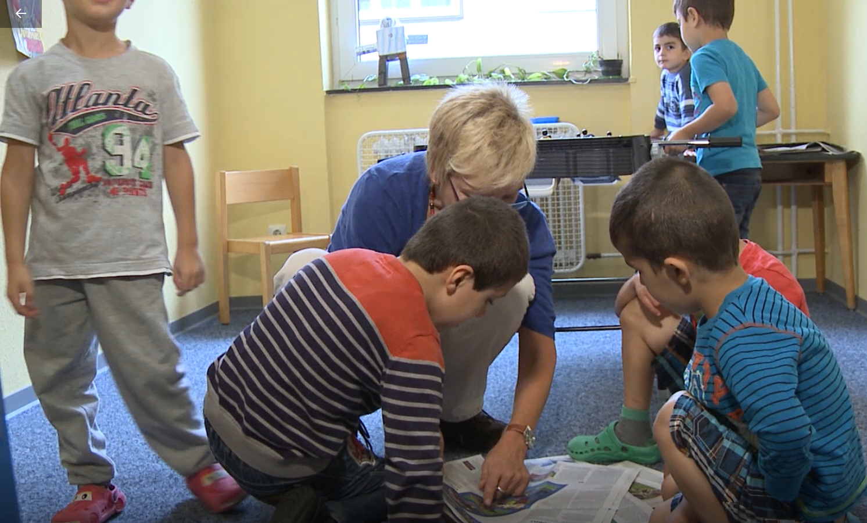
Begriffliche Abgrenzungen
„Interaktionen kann man sehen – Beziehungen nicht“
Bildnachweis: Film „Momente gestalten“ (Ferdinand, 2014)
MII.1_Folie 2

Slide 6
Fachkraft-Kind-Interaktionen:
Merkmale
Interaktionen können beschrieben werden als
  wechselseitiges Geschehen,
  verbales und nonverbales Ausdrucksverhalten,
  vielfältige Signale und Botschaften,
  gegenseitige Bezugnahme (Reziprozität),
  Teilen von Interessen und Themen,
  emotional geprägte Momente,
  Beteiligung einzelner oder mehrerer Personen.
MII.1_Folie 3

Slide 7
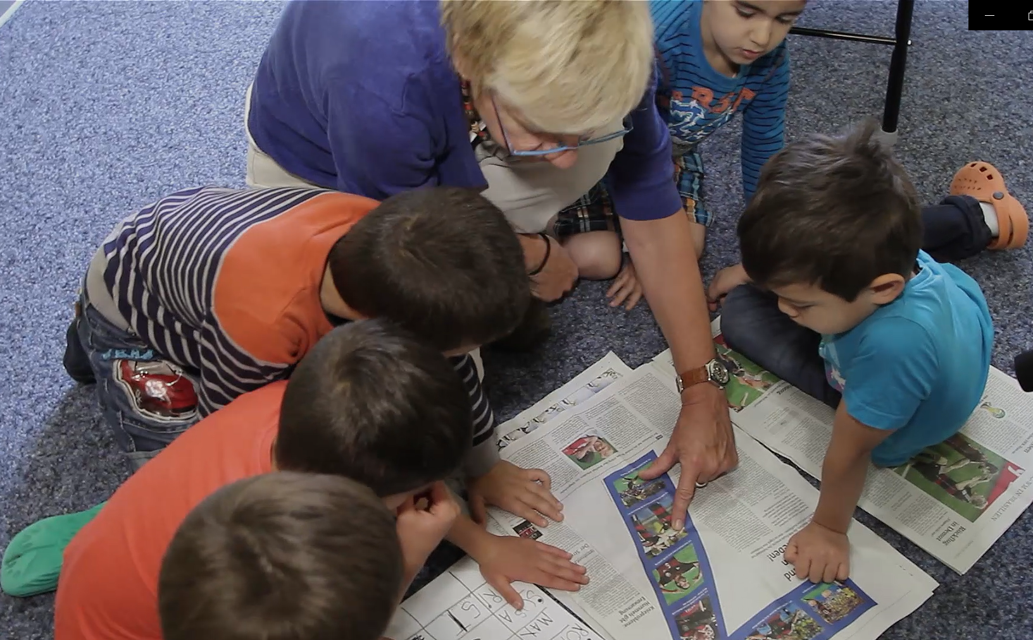
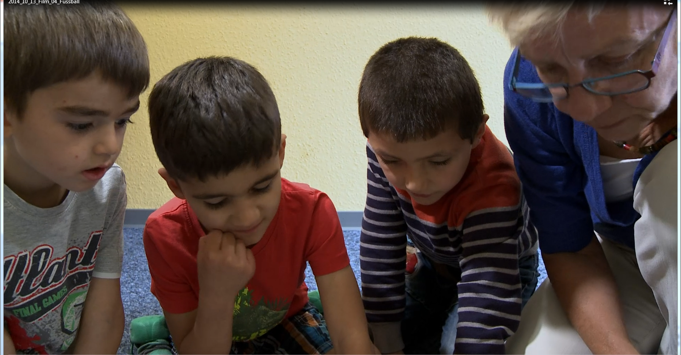
Fachkraft-Kind-Interaktionen:
Merkmale
Wechselseitiges Geschehen
Gegenseitige Bezugnahme (Reziprozität)
Bildnachweise: Film „Momente gestalten“ (Ferdinand, 2014)
MII.1_Folie 4

Slide 8
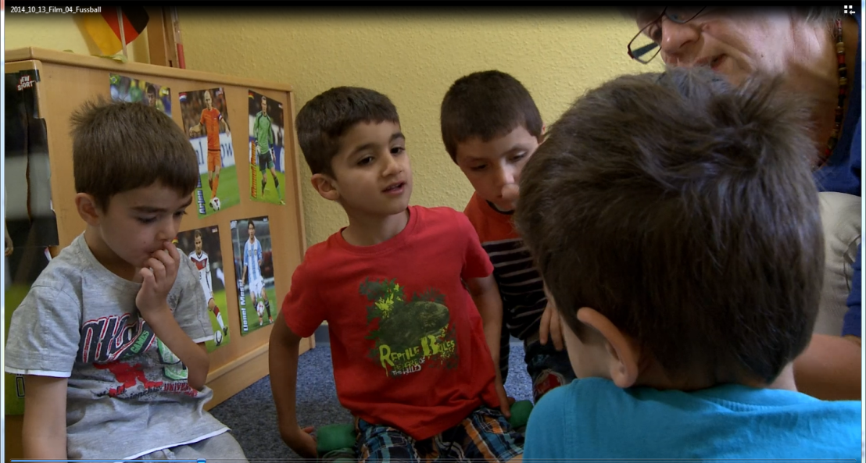
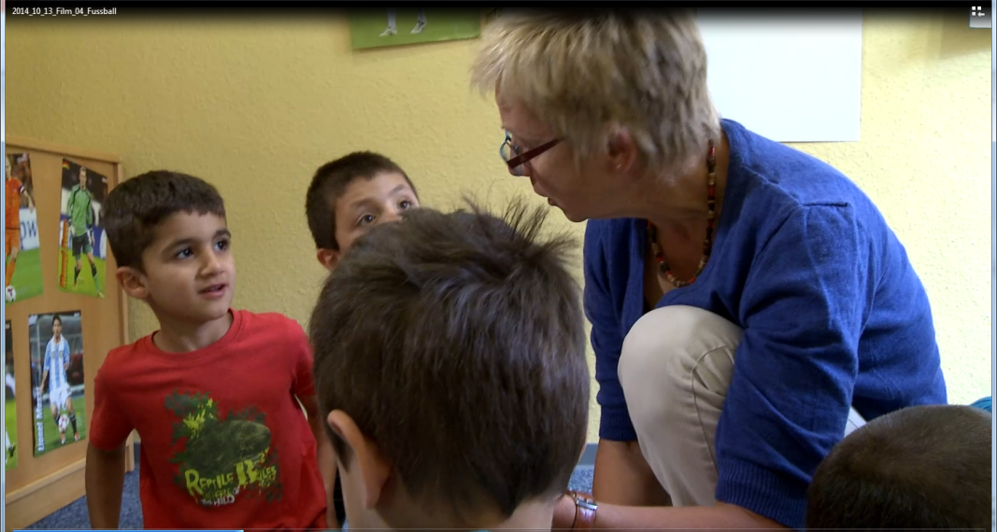
Fachkraft-Kind-Interaktionen:
Merkmale
Vielfältige Signale
und Botschaften
Verbales und nonverbales
Ausdrucksverhalten
Bildnachweise: Film „Momente gestalten“ (Ferdinand, 2014)
MII.1_Folie 5

Slide 9
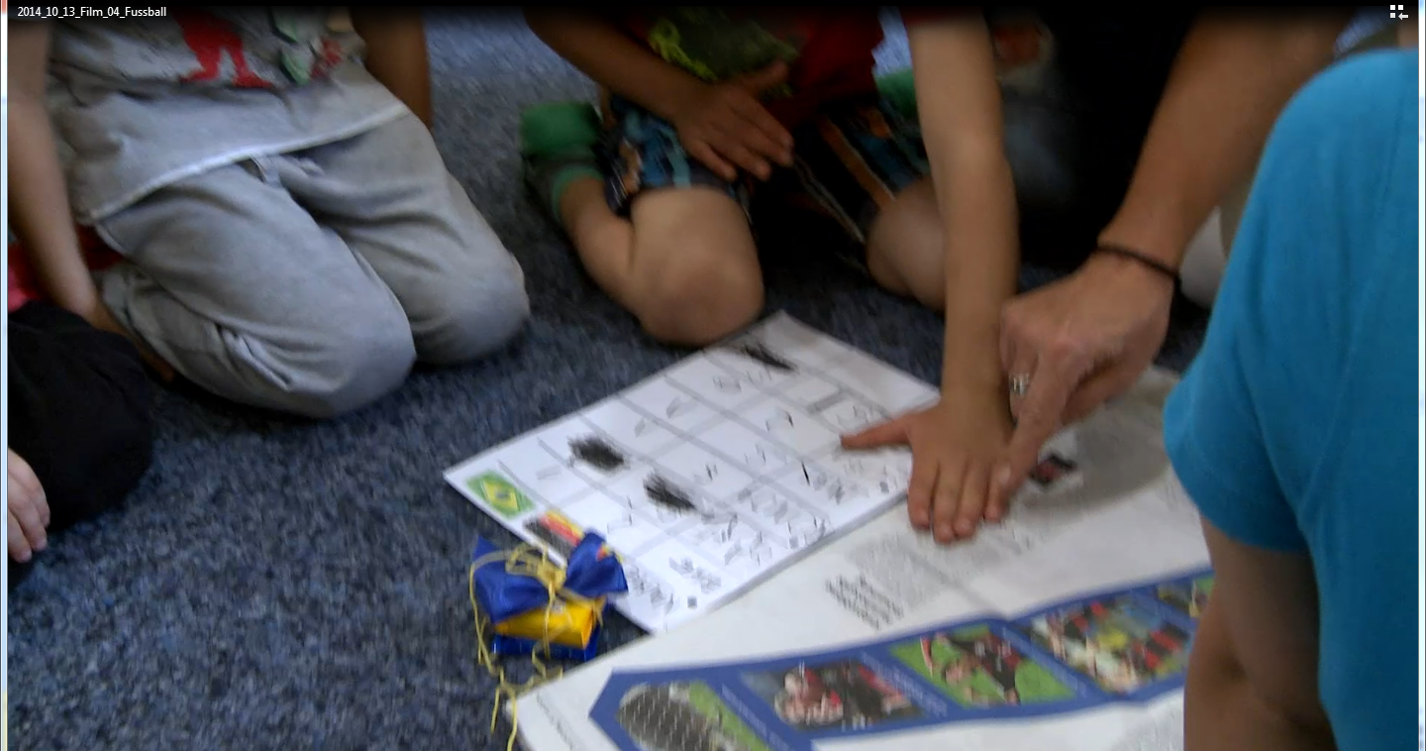
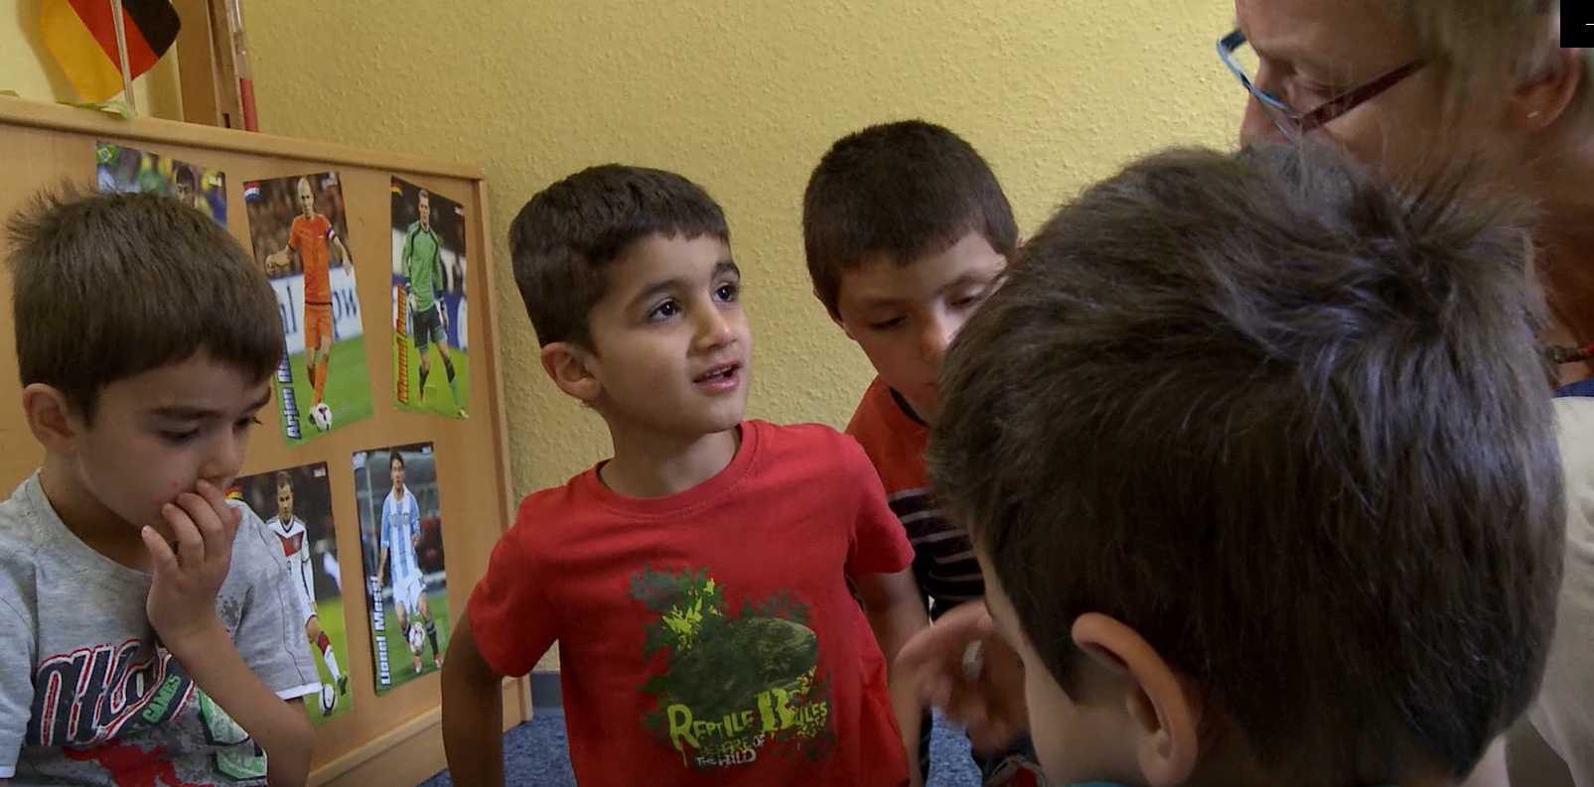
Fachkraft-Kind-Interaktionen:
Merkmale
Teilen von Interessen
und Themen
Emotionaler Gehalt
Bildnachweise: Film „Momente gestalten“ (Ferdinand, 2014)
MII.1_Folie 6

Slide 10
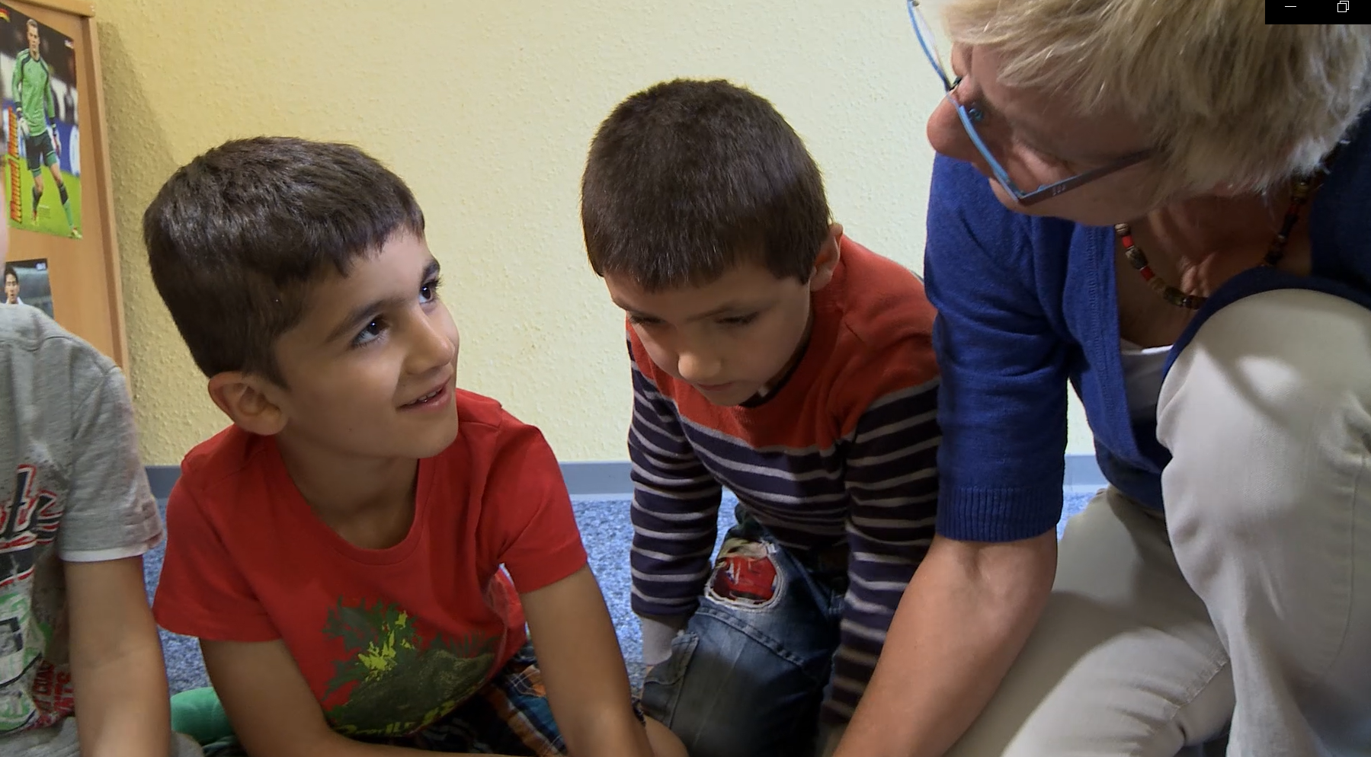
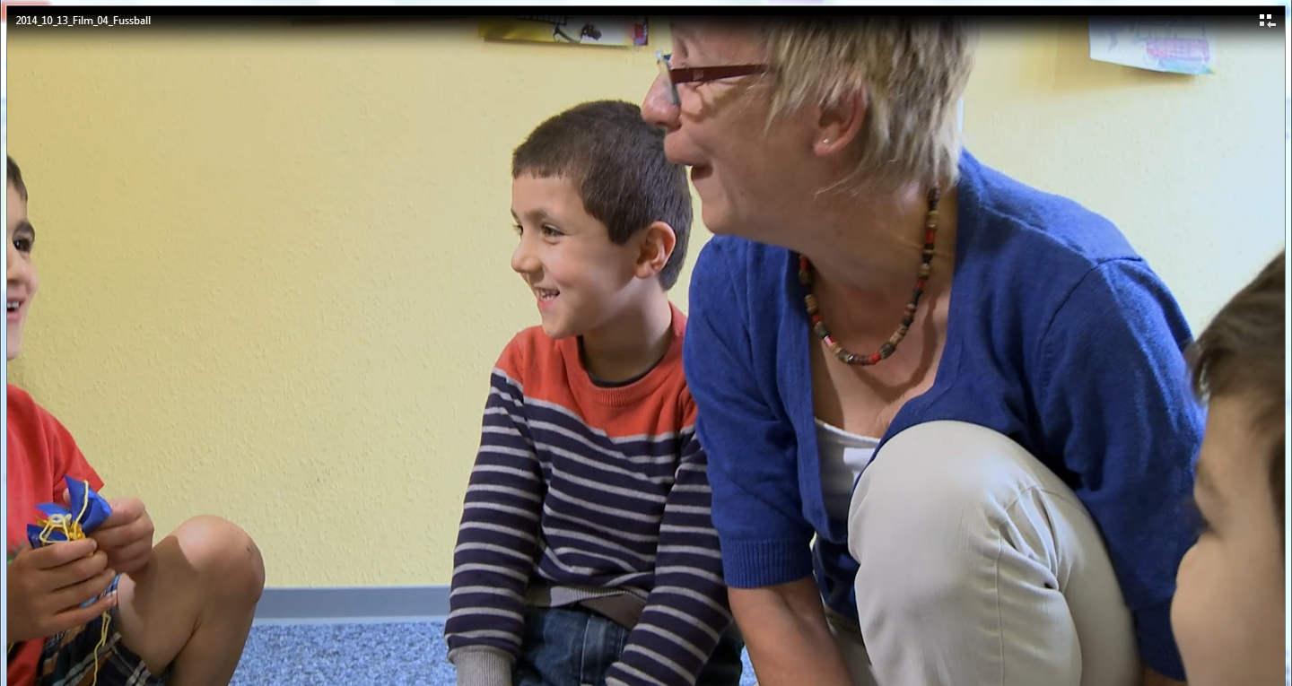
Fachkraft-Kind-Interaktionen:
Merkmale
Beteiligung einzelner oder mehrerer Personen
Bildnachweise: Film „Momente gestalten“ (Ferdinand, 2014)
MII.1_Folie 7

Slide 11
Videogestützte Analysen:
Grundlagen I
Gestaltung von Interaktionsgelegenheiten im Alltag (GInA)
(Weltzien, 2014; Weltzien, 2016; Weltzien et al., 2017; Weltzien, Bücklein & Huber-Kebbe, 2018)
Ziele:
Aufmerksamkeit für Interaktionen zwischen pädagogischer Fachkraft und Kind(ern) im pädagogischen Geschehen erhöhen,
Theorie- und methodengeleitete Analyse von Videosequenzen,
Fachlicher Dialog über verschiedene Wahrnehmungen und Deutungen,
Vertiefte, systematische Reflexion konkreter Alltagssituationen,
Transfer: Kompetenzzuwachs bei zukünftigen Interaktionen.
MII.1_Folie 8

Slide 12
Videogestützte Analysen:
Grundlagen II
Ziel
Mithilfe einer differenzierten, theorie- und methodengeleiteten Analyse von Videosequenzen werden der Verlauf und die Gestaltung der Interaktionen durch die pädagogische Fachkraft in den Blick genommen.
Vorgehen
Fokussierung der Aufmerksamkeit
(„Stummfilm-Methode“)
Gerichtete Wahrnehmung (4-Minuten-Sequenz
mit Ton)
Offene Beobachtungs- und Reflexionsfragen
Kriteriengeleitete Analyse („GInA-Merkmale“)
(Selbst-)Reflexion
Transfer
(Weltzien, 2014; Weltzien, Bücklein & Huber-Kebbe, 2018)
MII.1_Folie 9

Slide 13
Videogestützte Analysen:
Grundlagen III
Drei Grundfragen
Welche Gelegenheiten zur Interaktion können wir in einer videografierten Situation entdecken?
Wie werden diese Gelegenheiten gestaltet (wie nehmen wir sie wahr)?
Welche Merkmale der Interaktion und welche Wirkungen auf das Verhalten der Beteiligten erkennen wir?
(Weltzien, 2014; Weltzien, Bücklein & Huber-Kebbe, 2018)
MII.1_Folie 10

Slide 14
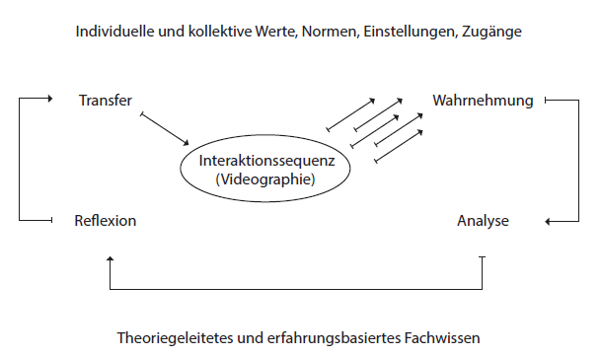
GInA: Sechs Arbeitsschritte
Fokussierung der Aufmerksamkeit („Stummfilm-Methode“)
Gerichtete Wahrnehmung (4-Minuten-Sequenz
mit Ton)
(6) Transfer
(5) (Selbst-)Reflexion
Offene Beobachtungs- und Reflexionsfragen
Kriteriengeleitete Analyse („GInA-Merkmale“)
(Weltzien, 2014; Weltzien, Bücklein & Huber-Kebbe, 2018)
MII.1_Folie 11

Slide 15

GInA: Arbeitsschritte (1) und (2)
Fokussierung der Aufmerksamkeit („Stummfilm-Methode“)
Gerichtete Wahrnehmung
(4-Minuten-Sequenz mit Ton)
  Filmsequenz „Aquarium“
Bezugsquelle der DVD: Ferdinand, 2016.
MII.1_Folie 12

Slide 16
GInA: Arbeitsschritt (3)
Offene Beobachtungs- und Reflexionsfragen
Welche Gelegenheiten zur Interaktion können wir in einer videografierten Situation entdecken?
Wie werden diese Gelegenheiten gestaltet (wie nehmen wir sie wahr)?
Welche Merkmale der Interaktion und welche Wirkungen auf das Verhalten der Beteiligten erkennen wir?
AUSTAUSCH
MII.1_Folie 13

Slide 17
GInA: Arbeitsschritt (4)
Skala 1: Beziehung gestalten
Indirekt Beteiligte
(,Zaungäste‘)
1: Zuwendung zeigen
2: Interessiert/Engagiert sein
3: Wertschätzung ausdrücken
4: Gelassenheit ausstrahlen
5: Aufmerksam zuhören
6: Störungen meistern
7: Verstehen ausdrücken
8: Balance von Nähe und Distanz herstellen
9: Zur Teilnahme einladen
10: Aufmerksam machen
11: Aufgeschlossen sein
Skala 2: Denken und Handeln anregen
12: Gemeinsame Aufmerksamkeitsräume herstellen
13: Erinnerungen stärken
14: Lebenswelten verknüpfen
15: Kreativität unterstützen
16: Autonomie anerkennen
17: Bestärken und ermutigen
18: Forschen anregen
Direkt Beteiligte
Skala 3: Sprechen und Sprache anregen
19: Beteiligung und Kooperation fördern
20: Emotionale Sprache vermitteln
21: Sprache erweitern
22: Kommunikativen Austausch anregen
Kriteriengeleitete Analyse („GInA-Merkmale“)
MII.1_Folie 14

Slide 18
GInA-Merkmale I
22 GInA-Merkmale
Merkmal 17
BESTÄRKEN UND ERMUTIGEN
(Weltzien, Bücklein & Huber-Kebbe, 2018)
MII.1_Folie 15

Slide 19
GInA-Merkmale II
Merkmal 17
BESTÄRKEN UND ERMUTIGEN
Durch eine feinfühlige Begleitung der Kinder bei (neuen) Herausforderungen oder Erfahrungsgelegenheiten kann das Vertrauen in die eigenen Fähigkeiten ausgedrückt, können Stärken und Ressourcen benannt oder Mut gemacht werden, etwas zu probieren.
Das Merkmal ‚Bestärken und ermutigen‘ geht auf das von Bandura (1986) beschriebene „encouragement“ und die große Bedeutung für die sozial-kognitive Entwicklung zurück. In den Fokus genommen werden die Ermöglichung neuer Erfahrungen und das bestärkende und ermutigende Interaktionsverhalten.
Bandura, A. (1986). Social Foundations of Thought and Action: A Social Cognitive Theory. Englewood Cliffs, NJ: Prentice Hall.
(Weltzien, Bücklein & Huber-Kebbe, 2018)
MII.1_Folie 16

Slide 20
GInA-Merkmale III
Woran erkenne ich, dass die pädagogische Fachkraft ihr pädagogisches Wissen und Können einbringt?
Nach meiner Wahrnehmung …
werden die Kinder bestärkt, sich neuen Herausforderungen zuzuwenden und werden ermutigt.
Kann ich in der Feinanalyse Signale erkennen, dass die pädagogische Fachkraft ihr pädagogisches Wissen und Können einbringt?
Signale: ………………………………..
MII.1_Folie 17

Slide 21
Literatur
Ministerium für Kultus, Jugend und Sport Baden-Württemberg (2014). Orientierungsplan für Bildung und Erziehung in baden-württembergischen Kindergärten und weiteren Kindertageseinrichtungen. Verfügbar unter: https://kindergaerten.kultus-bw.de/site/pbs-bw-km-root/get/documents_E502939660/KULTUS.Dachmandant/KULTUS/Projekte/kindergaerten-bw/Oplan/Material/KM-KIGA_Orientierungsplan_2011.pdf
Weltzien, D. (2014). Pädagogik: Die Gestaltung von Interaktionen in der Kita. Merkmale – Beobachtung – Reflexion. Weinheim: Beltz Juventa.
Weltzien, D. (2016). Interaktions- und Beziehungsgestaltung mit Kindern (kindergarten heute. wissen kompakt. Themenheft zu fachwissenschaftlichen Inhalten). Freiburg i. Br.: Herder.
Weltzien, D., Fröhlich-Gildhoff, K., Strohmer, J., Rönnau-Böse, M., Wünsche, M., Bücklein, C., Hoffer, R. & Tinius, C. (2017). Gestaltung von Interaktionen – Ein videogestütztes Evaluationsinstrument. Manual. Weinheim: Beltz Juventa.
Weltzien, D., Bücklein, C. & Huber-Kebbe, A. (2018). Gestaltung von Interaktionsgelegenheiten im Alltag (GInA) – Ein Kita Praxisbuch. Freiburg i. Br.: Herder.

Slide 22
Literatur
Bildnachweis:
Ferdinand, S. (2014). Momente gestalten. Dialoge in Kitas [Film]. Stuttgart: Ministerium für Kultus, Jugend und Sport Baden-Württemberg. Verfügbar unter:
https://www.eh-freiburg.de/quebin/materialien/
Filmquelle:
Ferdinand, S. (2016). Momente fühlen. Gefühl und Mitgefühl von Kindern begleiten und fördern [Film]. Stuttgart: Ministerium für Kultus, Jugend und Sport Baden-Württemberg. Verfügbar unter: https://www.eh-freiburg.de/quebin/materialien/

